Slide 1



NHÓM 1
ỨNG DỤNG ĐẶT THỨC UỐNG
NGUYỄN ĐỨC LONG - 20521566
NGUYỄN TUẤN KHÔI - 20521480
NGUYỄN BÁ KHANH - 20521450

Slide 2

Nội dung
1
Giới thiệu chủ đề
3
Giới thiệu chức năng
2
Giới thiệu công nghệ
4
Kết luận

Slide 3
WELCOME
To Group 1

Slide 4
Chủ đề
Tại Việt Nam - một thị trường mới nổi với dân số gần 100 triệu dân, nhu cầu mua sắm là cực kỳ lớn. Mua sắm trực tuyến ngày nay đã được các doanh nghiệp ứng dụng rất hiệu quả và được ưa chuộng trên khắp thế giới bởi giá trị nó mang lại không chỉ cho doanh nghiệp mà cả người tiêu dùng.
Nắm bắt được xu thế hiện nay và trên cơ sở các kiến thức có được từ nhà trường, nhóm em đã quyết định chọn đề tài “Xây dựng ứng dụng đặt đồ uống” trên nền tảng cross-flatform. Người dùng chỉ cần các thao tác đơn giản trên điện thoại di động là có thể đặt hàng nhanh chóng và có được đồ uống mình cần mà không cần phải tới tận cửa hàng.

Slide 5
GIỚI THIỆU CÔNG NGHỆ

Slide 6




Công nghệ sử dụng
- Sử dụng ngôn ngữ lập trình JavaScrips kết hợp React native framework
- CSDL no Sql Firebase

Slide 7


Công cụ lập trình

Slide 8



Công cụ hỗ trợ khác
- Android studio: Lập trình
- GitHub: Quản lý source code
- Figma: Thiết kế giao diện
- Google Drive: Lưu trữ tài liệu

Slide 9



Công cụ hỗ trợ khác
- Microsoft teams: Làm nhóm
- Microsoft Word: Viết báo cáo
- Microsoft Powerpoint: Làm slide báo cáo

Slide 10
GIỚI THIỆU
CHỨC NĂNG

Slide 11
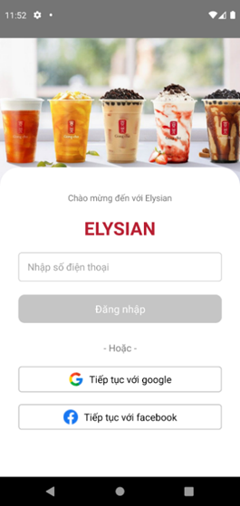

1
Đăng nhập
Cho phép người dùng đăng nhập bằng:
+ Số điện thoại
+ Bằng tài khoản liên kết Facebook
+ Bằng tài khoản liên kết Google

Slide 12
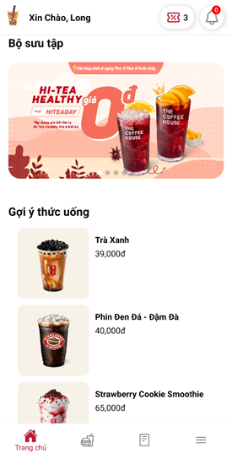
2
Trang chủ
Màn hình trang chủ hiện thị các:
+ Quảng cáo
+ Sản phẩm gợi ý

Slide 13
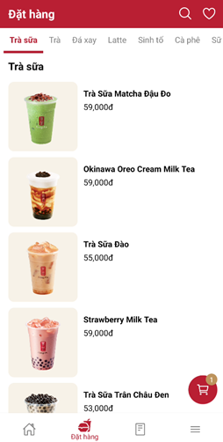
Màn hình sản phẩm
3
Cho phép người dùng xem sản phẩm và đặt hàng

Slide 14
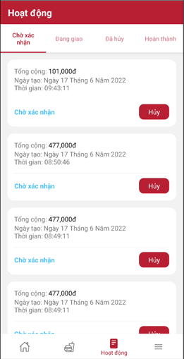
4
Quản lý đơn hàng
Hiển thị thông tin các đơn hàng đã giao, đang giao, hoàn thành và hủy

Slide 15
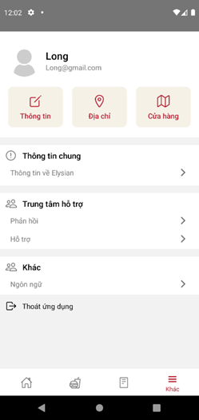
Màn hình khác
5
Cho phép người dùng:
+ Xem thông tin cá nhân
+ Thông tin ứng dụng
+ Thông tin cửa hàng
+ Xem địa chỉ
+ Đăng xuất

Slide 16
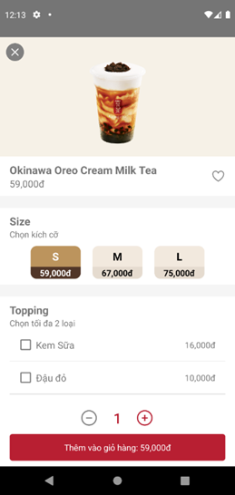
6
Màn hình thêm hàng vào giỏ
Cho phép người dùng:
+ Chọn size
+ Chọn topping
+ Chọn số lượng
+ Thêm hàng vào giỏ

Slide 17
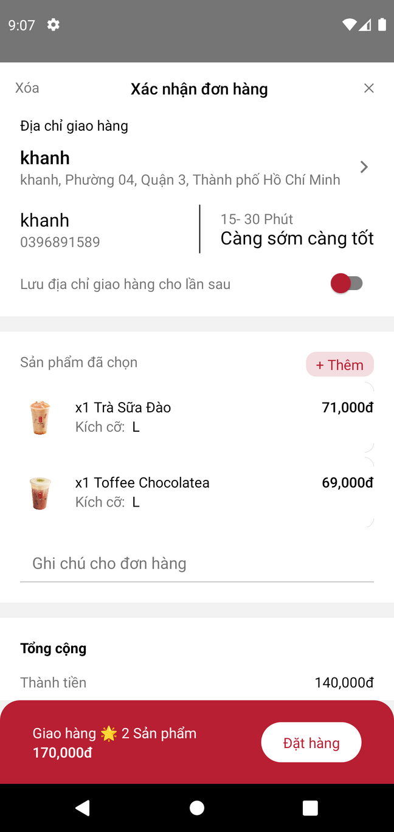
Màn hình đặt hàng
7
Cho phép người dùng:
+ Chọn địa chỉ giao hàng
+ Thêm sản phẩm vào đơn
+ Ghi chú
+ Đặt hàng

Slide 18
KẾT LUẬN

Slide 19


1
Ưu điểm
Giao diện ưa nhìn thân thiện với người dùng.
Dễ dàng sử dụng, có thêm thay đổi ngôn ngữ sang quốc tế.
Đáp ứng đầy đủ chức năng của ứng dụng đặt thức uống.
Vận dụng đầy đủ các kiến thức đã học.

Slide 20
Nhược điểm
2
Một số màn hình load chưa được tối ưu
Chưa đăng ký được Google Map Api để tính khoảng cách khi giao hàng
Chưa có thay đổi theme
Source code còn lộn xộn
Còn tồn tại một số bug
Chưa có chức năng thanh toán qua ngân hàng, ví điện tử
Chưa có chức năng gì mới hay khác biệt

Slide 21
3
Hướng phát triển
Thêm chức năng thanh toán bằng các ví điện tử
Tự động lấy địa chỉ bằng Google Map Api
Thêm chức năng tích điểm cho người dùng
Tối ưu source code
Thêm dart theme, light theme
Fix bug
Ứng dụng thêm công nghệ vào đồ án

Slide 22
THANK YOU

